Slide 1

Projet : OC Pizza
Solution technique et fonctionnelle
Par Sébastien darré

Slide 2
Sommaire
1 – Contexte
2 – Vos attentes
3 – Solutions proposées
4 – Présentation des solutions
5 – Notre préconisation

Slide 3
1 – Contexte
Groupe en expansion
5 points de vente déjà ouvert
3 nouveaux point de vente dans les 6 prochains mois
Système informatique
Ne correspond pas aux attentes d’aujourd’hui
Manque une gestion centralisée des pizzerias
Des fonctionnalités manquantes
Pour une meilleure organisation
Un système sur mesure

Slide 4
2 – Vos attentes
Un nouveau site internet
Permettant aux clients de passer leurs commandes
Un logiciel interne
Proposant un aide-mémoire au pizzaïolo
De choisir le paiement en ligne ou à la livraison
De modifier ou annuler leur commande si celle-ci n’est pas encore en cours de préparation
Suivi instantané des stocks, des commandes et de leurs préparations
Ubérisation des livraisons

Slide 5
3 – Solutions proposées
La 1ere solution se tourne vers un CMS (Content Management System). Cette solution permet la structuration du contenu d’un site Web et la hiérarchisation des utilisateurs du site, en leur attribuant des rôles bien précis.
La 2eme solution serait de partir « From Scratch ». Cette solution permet de réaliser un projet entièrement sur mesure.

Slide 6


4 – Présentation des solutions Solution N°1
Pour cette solution, nous avons choisi PrestaShop comme CMS. Il est développé sous PHP et MySQL.
Elle permet la gestion des catalogues produits, commandes, promotions et les livraisons. Son développement est assuré grâce au soutien d'une communauté de contributeurs et par les équipes internes de l'éditeur.
Un hébergeur web étant indispensable, nous nous sommes donc tournés vers OVH. C’est l’un des serveurs les plus utilisés en Europe, reconnu pour sa rapidité et ses multiples services.

Slide 7
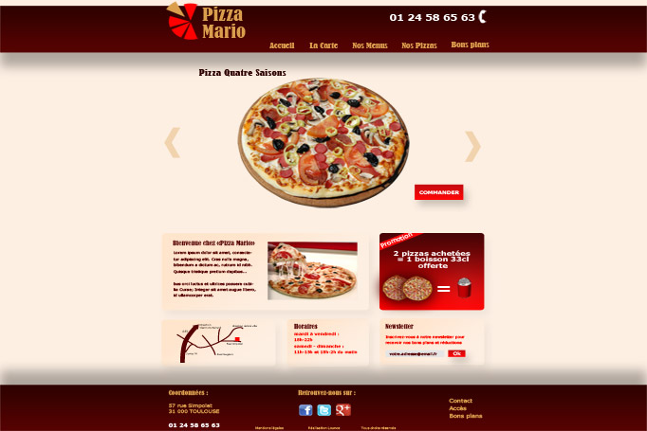
Représentation du site par un CMS
4 – Présentation des solutions Solution N°1

Slide 8









4 – Présentation des solutions Solution N°2
En partant « From Scratch », nous avons donc toute la liberté de construire notre système. Voici une représentation :
Utilisateurs
OC PIZZA
BootStrap
Applications
Serveur
Hébergeur
Base de données

Slide 9
4 – Présentation des solutions Solution N°2
Nous allons détaillé ici, les outils que nous avons utilisés pour le développement de cette solution.
Bootstrap : Véritable référence en matière de Framework CSS, il est propice au démarrage rapide et efficace d’un site web.
Java EE : Langage sous lequel le système serait développé. Il est la référence pour le développement d’application pour les entreprises.
Maven : Outil permettant la gestion des projets Java.
Tomcat : Serveur d’application Java multiplateforme et open source.
PostgreSQL : Robuste, performant, stable et open-source.
OVH : Leader des hébergeurs, attractif et variété de modules.

Slide 10
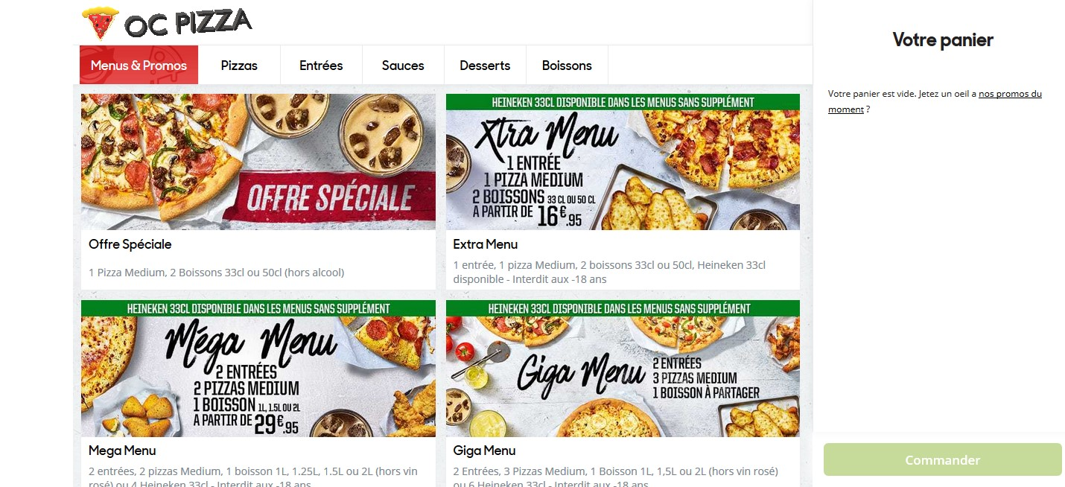
Représentation du site par un de nos modèles
4 – Présentation des solutions Solution N°2

Slide 11
5 – Notre préconisation Tableau comparatif
Solution n°1
Solution n°2
 | CMS PRESTASHOP | FROM SCRATCH
Délai de réalisation
Budget | €€€ | €€€€
Souplesse
Evolutif
Sécurité
Agilité

Slide 12
5 – Notre préconisation Comparaison sous forme graphique

Slide 13
5 – Notre préconisation
Après comparaison, même si le budget est un peu plus important , nous vous préconisons d’opter pour la solution dites « From Scratch ».
Celui-ci sera entièrement sur mesure et répondra précisément à vos attentes.
De plus, si l’on souhaite des améliorations dans le futur, nous serions totalement en capacité de le produire, contrairement à la solution CMS où nous somme dépendant de la société détentrice.

Slide 14
Merci de votre attention

